Slide 1
NW14 EGAT-MAPPO
การจัดสรรช่องสัญญาณแบบไดนามิกในเครือข่าย Wi-Fi Mesh
โดยใช้เทคนิคการเรียนรู้แบบเสริมกำลังหลายตัวแทน
Dynamic Channel Assignment for Wi-Fi Mesh Networks Using Multi-Agent Reinforcement Learning
รอบนี้: ปรับปรุงอะไร จึงเปลี่ยนจาก "ชนะแบบคร่อม 0" เป็น "ชนะทิ้งห่าง"
นายวิศรุต ไตรยวงศ์ 663380363-7
อาจารย์ที่ปรึกษา ศ. ดร.จักรชัย โสอินทร์
วิทยาลัยการคอมพิวเตอร์ มหาวิทยาลัยขอนแก่น
Notes:
รอบนี้เล่าว่าปรับปรุงอะไรบ้าง ผลจึงเปลี่ยนจากชนะแบบคร่อม 0 มาเป็นชนะทิ้งห่าง แล้วจึงดูผลภาพรวมว่าแต่ละวิธีได้เท่าไรและเราชนะแต่ละวิธีได้อย่างไร

Slide 2
จุดคือค่าเฉลี่ย เส้นคือช่วงความเชื่อมั่น 95% สีส้ม = คร่อม 0 (ยังสรุปไม่ได้) สีเขียว = ชนะชัด
ภาพรวม: จากชนะคร่อม 0 สู่ชนะทิ้งห่าง
เทียบ Ko บน ns-3 ระดับแพ็กเก็ต
เทียบ Yuan+H (คู่เทียบที่แข็งที่สุด)
ก่อนปรับเทียบ sim
+1.5%
มี GRU
+0.7%
หลังปรับเทียบ (มี GRU)
+10.7%
ไม่มี GRU
+8.5%
รุ่นสุดท้าย (ไม่มี GRU)
+23.1%
0
0
รอบก่อน (GAT+RAES, single-hop): ชนะ Ko เพียง +0.893 จุด SAT ชนะ 6 จาก 12 คู่ ไม่มีช่วงความเชื่อมั่น
รอบนี้ (topology ยืนยันที่ล็อกเกณฑ์ไว้ก่อน): ชนะ Ko +24.6% [+21.6, +27.6] และชนะทุกวิธีอย่างมีนัยสำคัญ ทั้งใน sim และ ns-3
02 / 12
Notes:
สไลด์นี้คือเรื่องทั้งหมดในหน้าเดียว เส้นสีส้มคือผลที่คร่อม 0 ยังสรุปไม่ได้ว่าชนะ เส้นสีเขียวคือชนะชัด แต่ละแถวคือผลหลังการปรับปรุงหนึ่งขั้น สไลด์ต่อไปจะอธิบายทีละขั้นว่าทำอะไรและทำไมช่วย

Slide 3
แต่ละสาเหตุมีการปรับปรุงที่ตอบโดยตรง
จุดเริ่มต้น: ทำไมรอบก่อนคร่อม 0 และแก้อย่างไร
สาเหตุในรอบก่อน | การปรับปรุงรอบนี้ | ขั้น
single-hop 15 คู่ ไม่ใช่ mesh จริง และไม่มีต้นทุนการสลับ | mesh หลาย hop 20 โหนด เลือกช่องและเส้นทางร่วมกัน การสลับทำให้ลิงก์หยุดและคิวหาย | ปัญหา
ตัวเรียนรู้ชนะ Q-neutral แค่ 0.833 จุด | แบบจำลองใหม่ที่ใช้ข้อมูลลิงก์ และเริ่มจากความรู้ของ Ko | 1
สลับบ่อยจนเสียคิว | hysteresis: สลับเมื่อดีกว่าเกิน margin เท่านั้น | 2
sim ไม่ตรงกับเครือข่ายจริง | ปรับเทียบ sim กับ ns-3 แล้วฝึกใหม่ทั้งหมด | 3
แบบจำลองยังเสมอคู่เทียบที่แข็งที่สุด | ตัด GRU ที่ไม่ช่วย ยืนยันด้วยเกณฑ์ที่ล็อกไว้ก่อน | 4
2 seed ที่เคยเห็น ไม่มีช่วงความเชื่อมั่น | 5 seed × 20 topology, CI 95%, เกณฑ์ 4 ข้อ, topology ใหม่ 2 ชุด | ทุกขั้น
03 / 12
Notes:
อาจารย์ติว่าผลรอบก่อนอาจเป็นความคลาดเคลื่อน ผมจึงไล่หาสาเหตุ แล้วแก้ทีละข้อ ขั้น 1 ถึง 4 คือการปรับปรุงที่ทำให้ส่วนต่างขยับ ส่วนแถวสุดท้ายคือการวัดผลที่ทำให้เชื่อถือได้

Slide 4
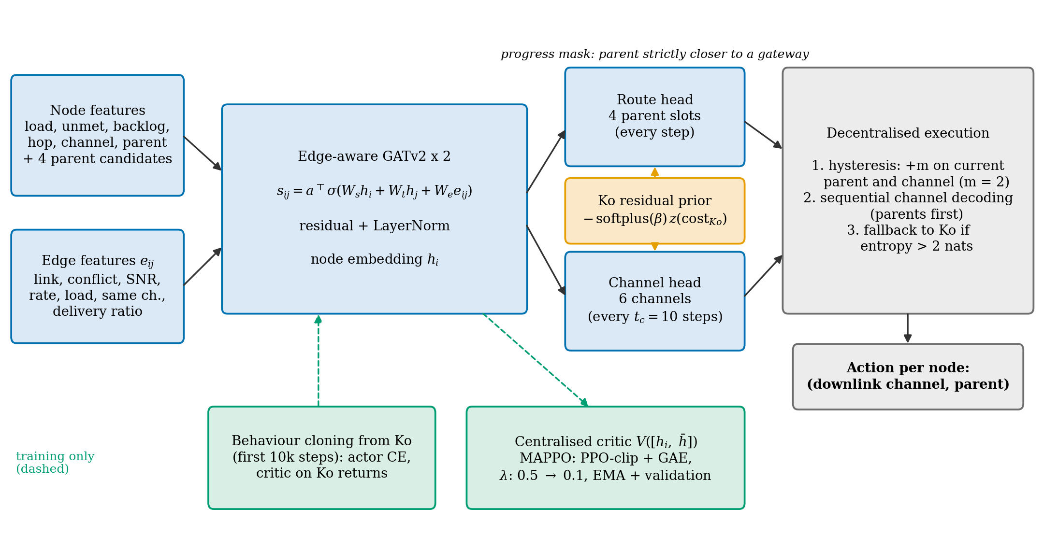
แต่ละโหนดตัดสินใจเองขณะใช้งาน ฝึกด้วย critic ส่วนกลาง
ขั้น 1 แบบจำลองใหม่: EGAT-MAPPO
ดูคุณภาพลิงก์
GATv2 ใช้ SNR อัตราส่ง ภาระ ให้น้ำหนักเพื่อนบ้าน คู่เทียบ GAT ไม่ใช้
เริ่มจากความรู้ของ Ko
BC เลียนแบบ Ko ก่อน และ Ko prior ในหัวตัดสินใจ ablation: ส่วนนี้ช่วยมากที่สุด
เลือกช่อง + เส้นทางร่วมกัน
หัวเส้นทางทุกขั้น หัวช่องทุก 10 ขั้น
ผล: เทียบ Ko ใน sim เกิน +15% แล้ว แต่ยังสลับบ่อย (ราว 200 ครั้งต่อ episode) จึงแทบไม่ต่างจาก Li ในคะแนนรวม
04 / 12
Notes:
รอบก่อนตัวเรียนรู้แทบไม่ต่างจาก Q-neutral รอบนี้เปลี่ยนแบบจำลองใหม่ ให้รู้คุณภาพลิงก์ และเริ่มจากความรู้ของ Ko ผลคือชนะ Ko ได้แล้ว แต่ยังสลับบ่อยเกินไป จึงเป็นที่มาของขั้นที่ 2

Slide 5
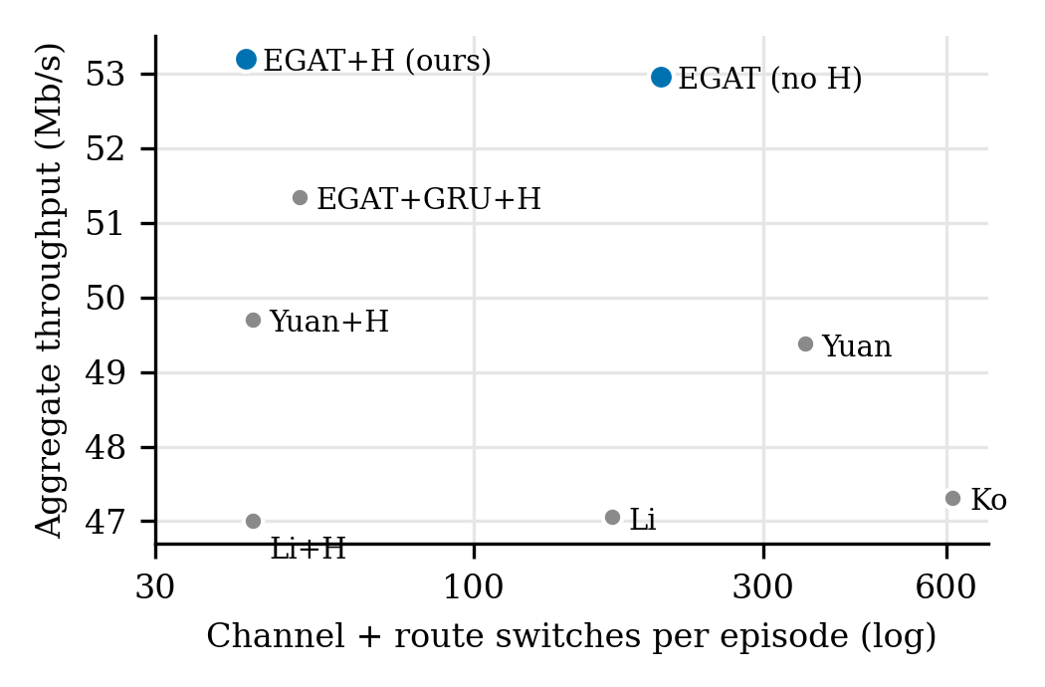
สลับเมื่อทางเลือกใหม่ดีกว่าเกิน margin m = 2 (เลือกบน validation ไม่ดูชุดทดสอบ)
ขั้น 2 ลดการสลับที่ไม่จำเป็นด้วย hysteresis
 | ไม่มี hysteresis | มี hysteresis
การสลับต่อ episode | 204 | 42
throughput (Mb/s) | 53.0 | 53.2
เทียบ Ko (คะแนนรวม) | +21.5% | +26.0%
ทำไมช่วย
ทุกการสลับทำให้ลิงก์หยุด 1 ขั้นและคิวหาย การสลับที่ได้ประโยชน์น้อยจึงขาดทุน ลดการสลับ 5 เท่าโดย throughput ไม่ลด
มุมบนซ้าย = throughput สูงและสลับน้อย ซึ่งเป็นจุดที่ดีที่สุด
05 / 12
Notes:
hysteresis เป็นกฎตอนใช้งาน ไม่ได้เปลี่ยนการฝึก ลดการสลับจาก 204 เหลือ 42 ครั้ง throughput ไม่ลด คะแนนเทียบ Ko เพิ่มจาก 21.5 เป็น 26.0% ผลใน sim ดีมากแล้ว แต่ต้องถามต่อว่าเป็นจริงนอก sim หรือเปล่า

Slide 6
ns-3 = โปรแกรมจำลองระดับแพ็กเก็ตมาตรฐาน ใช้ตรวจว่าผลไม่ได้เกิดจากข้อสมมติของ sim
ขั้น 3 ปรับเทียบ sim กับ ns-3 แล้วฝึกใหม่
พบปัญหา
สาเหตุ
แก้
ผล
sim บอกชนะ Ko +21.2%
แต่ ns-3 ได้แค่ +1.5%
[−11.5, +14.6] คร่อม 0
sim แบ่ง airtime เท่ากันตามจำนวนลิงก์
ประเมินช่องแออัดเกินจริง 22–28%
นโยบายจึงเรียนรวมทราฟฟิกไว้ช่องเดียว
เปลี่ยนเป็นแบบจำลองโดเมนการรบกวน
ปรับ η = 0.65 กับ ns-3
ความคลาด 23.5% → 7.4%
ฝึกทุกวิธีใหม่บน sim ที่ปรับแล้ว
ns-3 เทียบ Ko ขึ้นเป็น +10.7%
แต่ยังคร่อม 0 [−0.9, +22.2]
›
›
›
บทเรียน: ต้องปรับเทียบ sim ก่อนฝึก มิฉะนั้นนโยบายจะเรียนเอาเปรียบจุดที่ sim ผิด ขั้นนี้ทำให้ผลบน ns-3 ขยับจาก +1.5% เป็น +10.7% แต่ยังไม่พอ
06 / 12
Notes:
ขั้นนี้สำคัญที่สุดในแง่ความน่าเชื่อถือ ถ้าไม่ตรวจกับ ns-3 เราจะรายงาน +21% ที่ไม่เป็นจริง หลังปรับเทียบผลขยับขึ้นแต่ยังคร่อม 0 และยังเสมอ Yuan+H จึงต้องมีขั้นที่ 4

Slide 7
ablation พบว่า GRU (หน่วยความจำข้ามเวลา) ไม่ช่วย และอาจทำให้แย่ลง
ขั้น 4 ตัด GRU ออก และยืนยันด้วยเกณฑ์ที่ล็อกไว้ก่อน
topology ทดสอบ 0–19 | มี GRU | ไม่มี GRU
throughput (Mb/s) | 51.35 | 53.20
p5 (Mb/s) | 1.442 | 1.533
อัตราสูญเสีย | 0.193 | 0.172
การสลับ / episode | 51.7 | 42.2
เทียบ Yuan+H | +0.7% (คร่อม 0) | +8.5%
ns-3 เทียบ Ko | +10.7% (คร่อม 0) | +23.1%
ทำไมต้องล็อกเกณฑ์ก่อน
ผล ablation ได้หลังเห็นชุดทดสอบแล้ว จึงเขียนเกณฑ์ P1–P3 ไว้ก่อนรัน (7 พ.ย.) แล้วทดสอบบน topology 40–59 ที่ไม่เคยใช้ ถ้าไม่ผ่านจะคงแบบเดิม
ผลบน 40–59: ผ่านครบ
P1 เทียบ Yuan+H +6.7% [+3.1, +10.2]
P2 ขอบล่าง > 0 ทุกวิธี
P3 ผ่านเกณฑ์ 4 ข้อ
07 / 12
Notes:
ตัด GRU แล้วดีขึ้นทุกตัวชี้วัด น่าจะเพราะข้อมูลแต่ละขั้นเพียงพอแล้ว และ GRU ทำให้ฝึกยากขึ้นในงบ 100,000 ขั้น ขั้นนี้เปลี่ยนผลเทียบ Yuan+H จากเสมอเป็นชนะ และ ns-3 เทียบ Ko จากคร่อม 0 เป็นชนะชัด

Slide 8
ค่าจริงเฉลี่ย 11 สถานการณ์, setting (a), topology ทดสอบ 0–19 (ลูกศรบอกทิศที่ดี)
ผลภาพรวม: แต่ละวิธีทำได้แค่ไหน
วิธี | throughput ↑ | p5 ↑ | สูญเสีย ↓ | Jain ↑ | สลับ ↓ | เราดีกว่า
M0 ช่องคงที่ | 26.87 | 0.858 | 0.516 | 0.893 | 0.2 | +31.1%
Ko heuristic (2007) | 47.32 | 1.410 | 0.248 | 0.777 | 615.5 | +26.0%
Li GAT-A2C (2025) | 47.06 | 1.220 | 0.245 | 0.790 | 169.1 | +20.3%
Yuan GAT+DQN (2022) | 49.38 | 1.296 | 0.221 | 0.767 | 351.5 | +24.1%
Li+H | 47.00 | 1.278 | 0.244 | 0.802 | 43.3 | +13.3%
Yuan+H | 49.70 | 1.362 | 0.213 | 0.787 | 43.3 | +8.5%
EGAT+H (เรา) | 53.20 | 1.533 | 0.172 | 0.786 | 42.2 | —
เราดีที่สุดใน throughput, p5, อัตราสูญเสีย และการสลับ ส่วน Jain ใกล้เคียงคนอื่น (M0 สูงสุดเพราะทุก flow ได้น้อยเท่าๆ กัน) Q-neutral แทบส่งไม่ได้ (0.17 Mb/s) จึงไม่แสดง
08 / 12
Notes:
ตารางนี้คือภาพรวมของทุกวิธี เราได้ throughput สูงสุด p5 สูงสุด สูญเสียต่ำสุด และสลับน้อยที่สุด ตัวเดียวที่ไม่ได้นำคือ Jain ซึ่งใกล้เคียงคนอื่น ช่องขวาสุดคือคะแนนรวมที่เราดีกว่าแต่ละวิธี

Slide 9
จุดอ่อนของแต่ละวิธี และส่วนที่เราได้คะแนนเหนือกว่ามากที่สุด (topology ทดสอบ 0–19)
เราชนะแต่ละวิธีด้วยอะไร
M0
+31.1%
Ko
+26.0%
Yuan
+24.1%
จุดอ่อน: ไม่สลับเลย แต่ช่องคงที่ทำให้ช่องแออัด สูญเสีย 52%
เราชนะด้วย: throughput เกือบ 2 เท่า สูญเสียเหลือ 17%
จุดอ่อน: ตัดสินใจจากต้นทุนเฉพาะหน้า สลับ 616 ครั้ง เสียคิวทุกครั้ง
เราชนะด้วย: สลับน้อยกว่า 15 เท่า และ throughput +12.4%
จุดอ่อน: DQN สลับ 352 ครั้ง ไม่ใช้ข้อมูลลิงก์
เราชนะด้วย: ความเสถียร + สูญเสียต่ำกว่า
Li
+20.3%
Li+H / Yuan+H
+13.3% / +8.5%
Q-neutral
+73.6%
จุดอ่อน: A2C แปรปรวนสูง (seed 4 ฝึกล้มเหลว) p5 ต่ำสุด
เราชนะด้วย: p5 สูงกว่า 26% และสูญเสียต่ำกว่า
จุดอ่อน: ใส่ hysteresis แล้ว สลับเท่าเรา (43 ครั้ง)
เราชนะด้วย: ชนะจากการเลือกช่องและเส้นทางที่ดีกว่า: สูญเสีย p5 throughput
จุดอ่อน: Q-table เรียนไม่ทันกับ state ที่ใหญ่ สลับ 8,000 ครั้ง
เราชนะด้วย: ส่งข้อมูลได้จริง
09 / 12
Notes:
แต่ละวิธีแพ้ด้วยเหตุผลต่างกัน M0 ช่องแออัด Ko สลับบ่อย Yuan กับ Li ไม่ใช้ข้อมูลลิงก์และสลับบ่อย กรณีที่สำคัญที่สุดคือ Li+H และ Yuan+H ที่สลับเท่าเรา ส่วนต่างตรงนี้จึงมาจากคุณภาพการตัดสินใจล้วนๆ

Slide 10
คะแนนรวมที่ดีกว่า (%), setting (a), topology ยืนยัน 40–59 ที่ล็อกเกณฑ์ไว้ก่อนรัน
ผลยืนยัน: ชนะทุกวิธีบน topology ที่ไม่เคยใช้
เกณฑ์ที่ล็อกไว้ก่อน | ผล
(1) เฉลี่ย ≥ +10% ทุกคู่เทียบจากงานเผยแพร่ | ผ่าน
(2) นัยสำคัญ ≥ 60% ของสถานการณ์ | ผ่าน
(3) ไม่แพ้ Ko เกิน 5% ในสถานการณ์ใด | ผ่าน
(4) ทนการปรับน้ำหนัก ±50% | ผ่าน
ผ่านครบทั้ง 2 setting และ 3 ชุด topology ช่วงความเชื่อมั่นไม่คร่อม 0 ทุกวิธี เครือข่าย 50 / 80 โหนดที่ไม่เคยฝึกยังชนะ Ko +47%
10 / 12
Notes:
topology 40–59 ไม่เคยใช้ก่อน ผลใกล้เคียงชุดทดสอบ แปลว่าไม่ได้ overfit เกณฑ์ 4 ข้อเขียนไว้ก่อน ผ่านครบทุกชุด ส่วน Yuan+H +6.7% ผ่านเป้า 5% แต่ยังไม่ถึง 10%

Slide 11
802.11ax, S2 / B1 / B3, topology 0–4, นโยบายเดิมไม่ฝึกใหม่, 2 การตั้งค่า MAC
ยืนยันบน ns-3 ระดับแพ็กเก็ต: ชนะทุกวิธี
EGAT+H เทียบ | RTS/CTS [95% CI] | ไม่ใช้ RTS/CTS [95% CI] | ผล
Ko | +23.1% [+15.5, +30.7] | +21.8% [+14.4, +29.2] | ชนะ
Yuan+H | +16.4% [+0.4, +32.5] | +18.4% [+2.1, +34.6] | ชนะ (ช่วงกว้าง)
Li+H | +36.5% [+32.2, +40.8] | +39.5% [+35.7, +43.4] | ชนะ
Yuan | +36.4% [+22.3, +50.4] | +37.2% [+22.6, +51.9] | ชนะ
Li | +43.7% [+35.1, +52.2] | +46.1% [+37.9, +54.3] | ชนะ
M0 | +52.6% [+48.6, +56.5] | +55.5% [+52.3, +58.6] | ชนะ
Q-neutral | +69.3% [+68.2, +70.4] | +68.0% [+67.0, +69.0] | ชนะ
throughput เท่ากับหรือสูงกว่า Ko (S2 68.1 vs 67.1, B3 49.8 vs 43.6 Mb/s) และสลับน้อยกว่า 18 เท่า ข้อยกเว้น: ไม่ใช้ RTS/CTS ใน S2 Ko ได้ throughput สูงกว่า (66.4 vs 63.8)
11 / 12
Notes:
ns-3 เป็นผลประกอบ ไม่ได้ใช้ตัดสิน แต่ไปทางเดียวกับ sim ขอบล่างเทียบ Yuan+H เฉียด 0 เพราะมีแค่ 5 topology

Slide 12
การปรับปรุง 4 ขั้นเปลี่ยนผลจากคร่อม 0 เป็นชนะทิ้งห่าง
สรุป
ปรับปรุงอะไร ได้อะไร
ข้อจำกัดและงานต่อ
แบบจำลองใช้ข้อมูลลิงก์ + ความรู้ Ko: ชนะ Ko ได้
hysteresis: สลับน้อยลง 5 เท่า throughput ไม่ลด
ปรับเทียบกับ ns-3: ผลที่เห็นใน sim เป็นจริงนอก sim
ตัด GRU: ชนะ Yuan+H และชนะ Ko บน ns-3 ชัดเจน
ผล: ชนะทุกวิธีอย่างมีนัยสำคัญ ทั้ง sim และ ns-3
เหนือ Yuan+H +6.7% ยังไม่ถึง 10%: ลองเรียน hysteresis ระหว่างฝึก
การตัด GRU เลือกหลังเห็น ablation (ยืนยันด้วยเกณฑ์ที่ล็อกไว้แล้ว)
ns-3 มี 5 topology: ช่วงเทียบ Yuan+H ยังกว้าง
ยังไม่ได้ทดสอบบนอุปกรณ์จริง
12 / 12
Notes:
ข้อติเรื่องผลคร่อม 0 แก้แล้วด้วยการปรับปรุง 4 ขั้น ทั้งใน sim และ ns-3 และแสดงข้อจำกัดที่เหลือไว้ตรงๆ

